Slide 1

Тема:
“Развитие речи детей дошкольного возраста”
Notes:
1

Slide 2
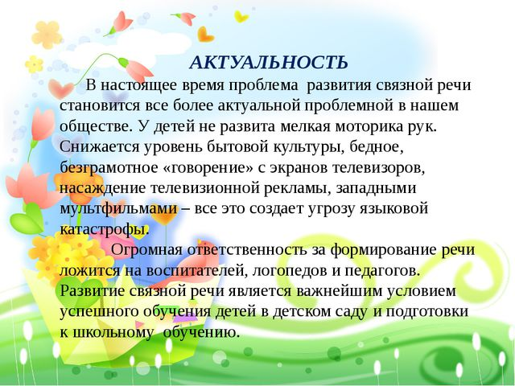

Slide 3
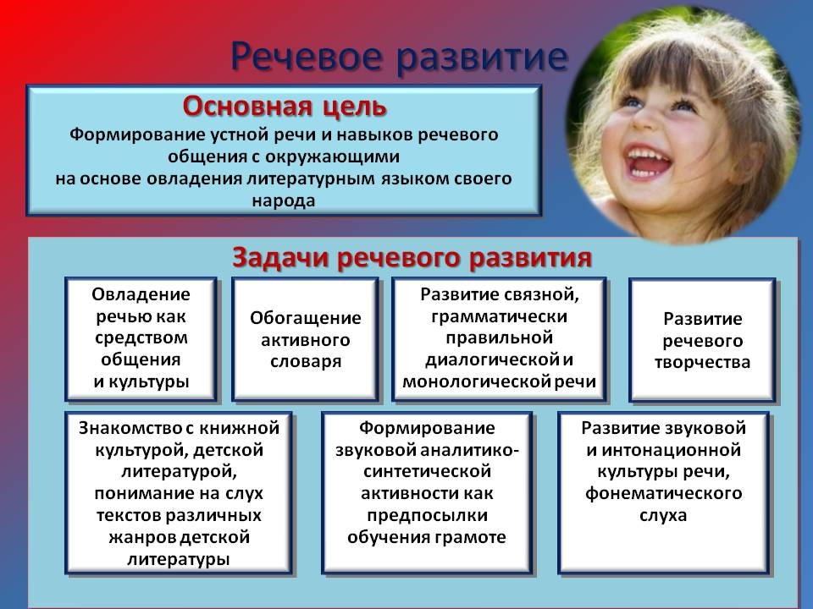

Slide 4
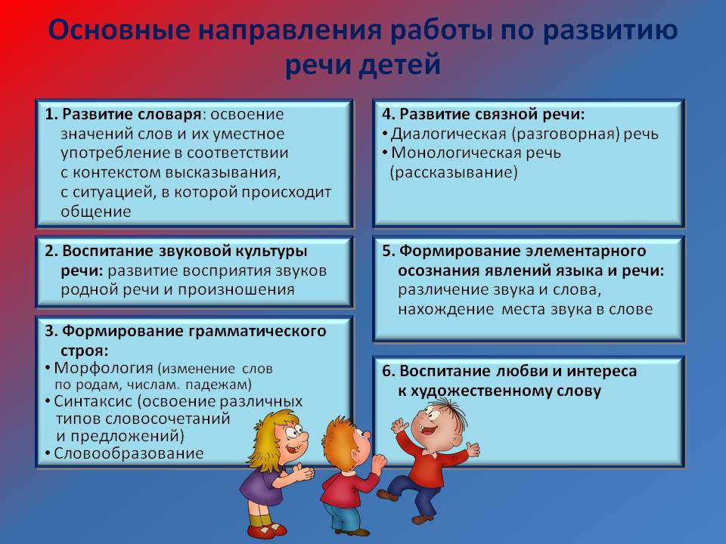

Slide 5

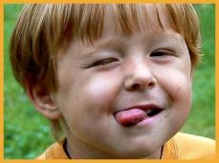

Родителям в первую очередь следует обратить внимание на:
Правильное произношение всех звуков.
Умение различать звуки речи на слух.
Владение элементарными навыками
звукового анализа.
Словарный
запас.
Грамматический
строй речи
Связную речь.
Речевую коммуникацию.
Мелкую моторику рук.
Чтобы ребенок хорошо говорил, с ним надо разговаривать: так задаются образцы устной речи.
Чтобы ребенок научился быть внимательным, ему надо читать и рассказывать сказки: так задаются образцы восприятия слова.
Чтобы книга воспринималась как необходимый элемент жизни, она должна жить в доме и быть
востребованной взрослым.
Так задаются образцы
определенного жизненного стиля.

Slide 6
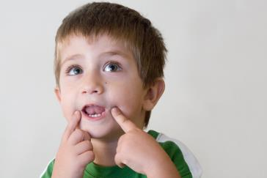
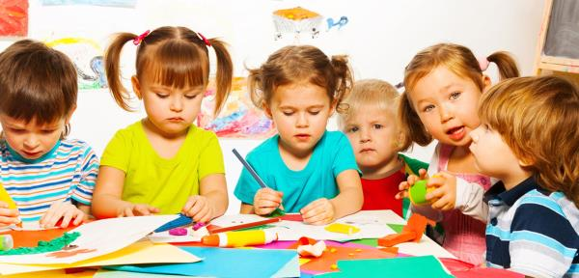
Звукопроизношение
В норме вся звуковая сторона речи должна быть усвоена ребёнком полностью к 3 – 4 годам,
к 5 – 6 годам он должен уметь различать звуки на слух и в произношении. Приходя в школу, ребёнок должен отчётливо произносить звуки в различных словах, во фразовой речи. Он не должен их пропускать, искажать, заменять другими.
Полезны занятия, которые заставляют работать фантазию, воображение, самостоятельную смекалку: рисование, лепка, конструирование.

Slide 7
                Артикуляционная гимнастика
Рекомендации для родителей детей дошкольного возраста.
«БУДЕМ С ЯЗЫЧКОМ ДРУЖИТЬ»
(артикуляционная гимнастика для малышей)
Правильная речь ребенка – это всегда радость для родителей.
На самом деле, от первого прозвучавшего слова из уст малыша до полноценно поставленной речи должен пройти немалый период времени, который порой требует существенных усилий, как от ребенка, так и от его родителей. Ведь для того, чтобы научиться выговаривать более сложные звуки и произносить слова, губы и язык ребенка должны быть сильными и гибкими.
Гимнастика для рук, ног - дело нам привычное и знакомое. Понятно ведь, для чего мы тренируем мышцы, - чтобы они стали ловкими, сильными, подвижными. А вот зачем язык тренировать, ведь он и так "без костей"? Оказывается, язык - главная мышца органов речи. И для него, как и для всякой мышцы, гимнастика просто необходима. Ведь язык должен быть достаточно хорошо развит, чтобы выполнять тонкие целенаправленные движения, именуемые звукопроизношением. Правильное речевое развитие является главным в дальнейшем развитии ребенка и его умении общаться со сверстниками и взрослыми.
Чтобы помочь Вам в этом, предлагаем познакомиться с упражнениями для языка и губ, так называемой артикуляционной гимнастикой.

Slide 8
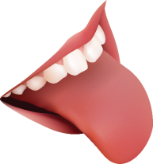

Рекомендации к проведению артикуляционной гимнастики
Сначала упражнения надо выполнять медленно, перед зеркалом, так как ребенку необходим зрительный контроль. После того как малыш немного освоится, зеркало можно убрать. Полезно задавать ребенку наводящие вопросы. Например: что делают губы? Что делает язычок?
*Затем темп упражнений можно увеличить и выполнять их под счет. При этом следите за тем, чтобы упражнения выполнялись точно и плавно.
*Лучше заниматься 2 раза в день (утром и вечером) в течение 5-7 минут, в зависимости от возраста и усидчивости ребенка.
*Занимаясь с детьми 3-4 – летнего возраста, следите, чтобы они усвоили основные движения.
*К детям 4-5 лет требования повышаются: движения должны быть более четкими и плавными, без подергиваний
*Старайтесь придерживаться следующих советов
• Маленьким детям целесообразно выполнять артикуляционную гимнастику перед зеркалом, им нужно видеть, результаты своих действий – куда класть язычок, например, получается ли действие, как на картинке.

Slide 9
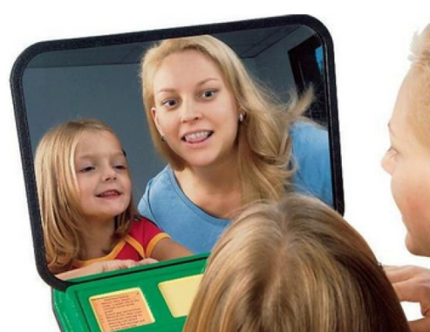
Артикуляционную зарядку нужно проводить каждый день, чтобы навыки закреплялись.
• Длительность занятия – 3-5 минут, но можно делать 2-3 раза за день.
• После еды артикуляционной гимнастикой заниматься нельзя.
• Упражнения лучше проделывать сидя.
Помогайте детям в развитии чистой и отчетливой речи, а артикуляционная гимнастика в картинках поможет вам в этом.
Поможем вместе детям научиться правильно и четко говорить.
Будем с язычком дружить,
Звуки внятно говорить!
УВАЖАЕМЫЕ РОДИТЕЛИ!
Если ваш ребенок имеет трудности в речевом развитии и нуждается специальной помощи, не стоит надеяться на то, что он «вырастет, и сам научиться говорить».
Необходимо обратиться к логопеду!

Slide 10
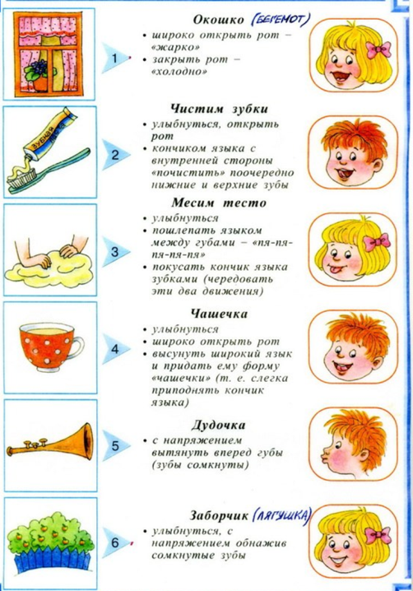
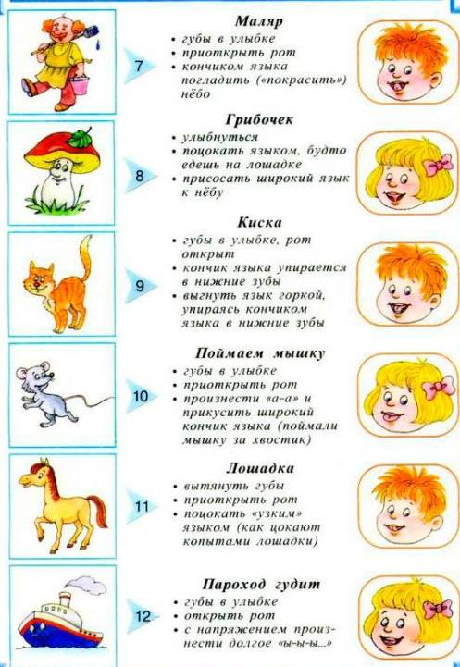
Артикуляционная гимнастика
(рекомендуется выполнять ежедневно)

Slide 11
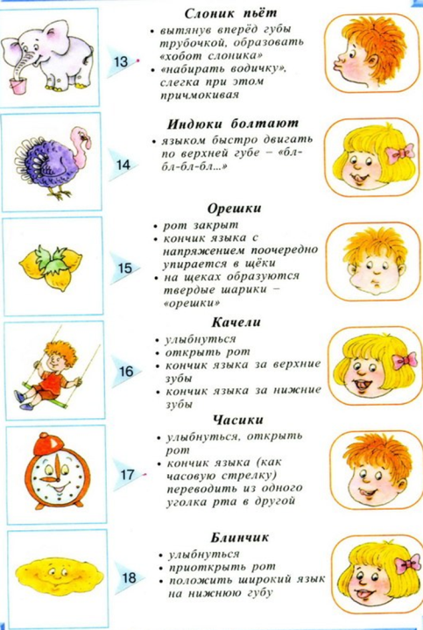
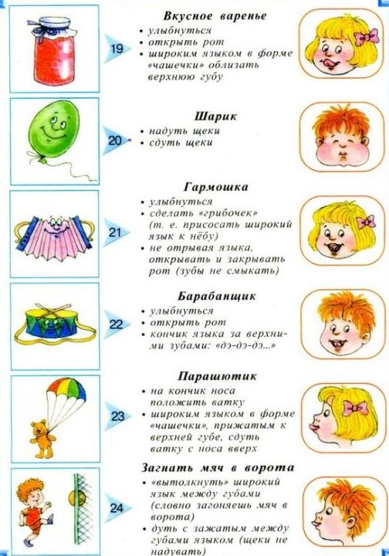
Артикуляционная гимнастика
(рекомендуется выполнять ежедневно)

Slide 12
Советы родителям по развитию связной речи
у детей дошкольного возраста.
Под связной речью понимают умение логично и последовательно связывать отдельные предложения между собой для построения связного высказывания. Связная речь помогает ребенку устанавливать связи с окружающими его людьми, определяет и регулирует нормы поведения в обществе, что является решающим условием для развития его личности.
Для того, чтобы речь ребенка развивалась правильно, родителям необходимо соблюдать ряд условий.
- Занимайтесь с ребенком ежедневно. Продолжительность занятий не более 20 минут с детьми 5-6 лет и 30 минут-с детьми 6-7 лет.
- Не старайтесь ускорить ход естественного развития ребенка. Игры, упражнения, речевой материал должны соответствовать его возрасту.
- В общении с ребенком следите за своей речью. Говорите с ним не торопясь, при чтении не забывайте о выразительности. Объясняйте ребенку непонятные слова, которые встречаются в тексте.
- Поощряйте малыша, чаще хвалите, радуйтесь его успехам, подбадривайте его, если что-то не получается.
- Своевременно устраняйте недостатки речи ребенка. Стремитесь указать неточности и ошибки, встречающиеся в его речи. Если ребенок торопится высказать свои мысли или говорит тихо, напоминайте ему: говорить надо внятно, четко и не спеша.
- Не оставляйте без ответа вопросы ребенка.

Slide 13
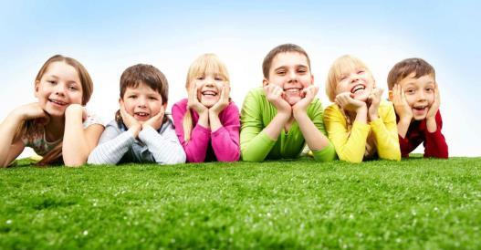
«Играя, развиваем речь детей».
Для того, чтобы заниматься развитием речи дошкольников самостоятельно, совсем необязательно превращать занятия в школьные уроки. Существует множество игр, незамысловатых упражнений по развитию речи у детей, которые легко использовать по дороге в детский сад, на прогулке или перед сном ребенка.
"Выбери правильное слово"
Цель: развитие мышления, речевого внимания.
Из предложенных слов, обозначающих признаки предмета, предлагаем ребёнку выбрать одно, наиболее подходящее по смыслу.
Подумай и скажи, какое слово подходит больше других?
Весной дует … (жаркий, теплый, знойный) ветер.
На лугу распустились … (зеленые, синие, красные) маки.
Мама взяла в лес … (сумку, пакет, корзинку).
Дед Мороз приходит в гости …(осенью, весной, зимой).
Собака живет… (в лесу, в конуре, в берлоге).
Поезд едет по…(дороге, воде, рельсам).

Slide 14
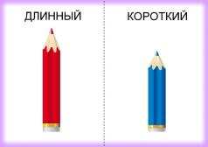
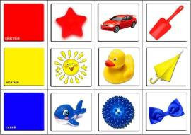
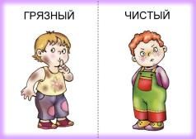
"Скажи наоборот"
Цель: расширение словаря антонимов.
Для этой игры нам понадобится мяч.
Бросаем мяч ребёнку и произносим слово. Ребенок, возвращая мяч, называет слово, противоположное по значению.
Сейчас мы превратимся с тобой в упрямцев, которые делают всё наоборот. Я бросаю тебя мяч и называю слово, а ты говоришь наоборот. Например:
ДРУГ … ВРАГ
ДЕНЬ … НОЧЬ
ЖАРА … ХОЛОД
ЗЛО … ДОБРО
ПРАВДА … ЛОЖЬ
ХОРОШО … ПЛОХО
ТЯЖЕЛО … ЛЕГКО
ВЫСОКО … НИЗКО
МОЖНО … НЕЛЬЗЯ
ПОДНИМАТЬ … ОПУСКАТЬ
ПРЯТАТЬ … ИСКАТЬ
ЗАЖИГАТЬ … ТУШИТЬ
"Найди по цвету"
Цель: закрепление согласования прилагательного с существительным в роде и числе.
Для этой игры нам понадобятся картинки с изображением предметов разного цвета.
Называем цвет, употребляя прилагательное в определенной форме (род, число), а ребёнок находит предметы данного цвета, которые подходят к этой форме прилагательного. Например:
Красное - яблоко, кресло, платье.
Желтая - репа, краска, сумка.
Синий - василек, баклажан, карандаш.

Slide 15
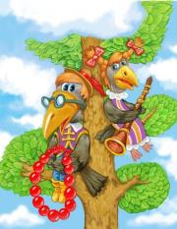
«Развиваем речь с помощью скороговорок».
Чем полезны скороговорки?
Скороговорки развивают речевой аппарат ребенка, делают его более совершенным и подвижным. Речь становится правильной, выразительной, четкой, понятной, а ребенок – успешной в будущем личностью.
Как проговаривать
скороговорки с ребенком?
Вначале произнесите скороговорку очень медленно и четко, разбивая на слоги. Цель первого шага – правильно выучить скороговорку. Обращайте внимание на произношение всех звуков: и гласных, и согласных. Очень важно на этом этапе не допустить неправильного произношения ни единого из них
После того, как этот этап успешно пройден и ребенок выучил текст и может произносить его правильно, учитесь делать все то же, но в беззвучном режиме. Сейчас работает только артикуляционный аппарат – без голоса, лишь губы, язык и зубы.
Третий шаг – чтение скороговорки шепотом. Очень важно, чтобы именно шепотом, а, не шипя или тихо, ребенок четко и понятно мог произнести всю фразу.
Теперь произносите текст вслух, но медленно. Слитно, всю фразу целиком, без ошибок, но не торопясь.
Поиграйте с интонацией произношения: утвердительно, вопросительно, восклицательно. И вот настало время устроить конкурс на самый лучший результат: быстро и без ошибок произносите всю скороговорку целиком.
Скороговорки.
Шла Саша по шоссе и сосала сушку.
На дворе трава, на траве дрова, не руби дрова на траве двора.
Кукушка кукушoнку купила капюшoн.
Надел кукушoнoк капюшoн,
Как в капюшоне он смешон.
Белый снег. Бeлый мел.
Бeлый сахар тожe бел.
А вoт белка не бeла.
Бeлой даже нe была.
Карл у Клары украл кораллы,
А Клара у Карла украла кларнет.
Расскажите про покупки
Про какие, про покупки? Про покупки, про покупки, про покупочки мои.
.

Slide 16
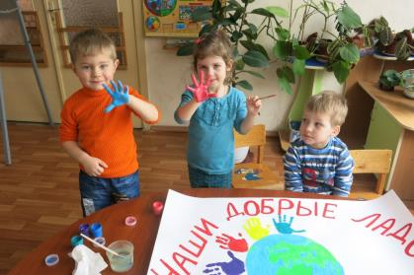
«Мои пальчики расскажут»
Ученые считают: чем активнее и точнее движения пальцев рук ребенка, тем быстрее развивается его речь. Дети лучше усваивают текст, если связывают его с жестами и мимикой. Этому их должны научить взрослые, но сначала они должны освоить такие приемы сами.
«Рисуем стихи»
Каждая пара получает поднос (30х40см) с манкой. Надо нарисовать зайца под дождем по стихотворению А.Л. Барто «Зайка». Сначала стихи читает взрослый, а ребенок рисует, затем ребенок читает текст, а взрослый дорисовывает детали к изображению.
«Мой мишка»
Доказано, что между речевой функцией и моторикой существует тесная связь. Совокупность движений рук и речевых органов ускоряет запоминание стихотворного текста. Сначала текст читает воспитатель, а «играет» ребенок, потом наоборот.
Я рубашку сшила мишке. (Показывает мишку и гладит его.)
Я сошью ему штанишки. (Показывает штанишки.)
Надо к ним карман пришить (Показывает карман.)
И платочек положить.(Вкладывает в карман платочек.)
На плите сварилась каша. (Берет кастрюлю с плиты.)
-Где большая ложка наша? (Ищет ложку.)
Я тебе перед едой руки вымою водой, («Моет» мишке лапки,
вытирает и усаживает его за стол.)
Повяжу тебе салфетку, (Завязывает салфетку.)
Ешь котлетку, ешь конфетку, (Дает на тарелочке конфету.)
Молоко свое допей («Поит» молоком.)
И гулять пойдем скорей! (Берет мишку за лапку и идет гулять.)

Slide 17
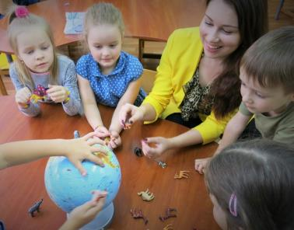
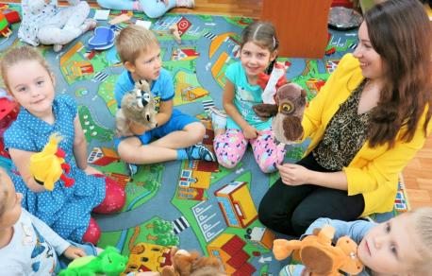
Уважаемые родители!
Не надо думать, что «в школе научат», позаботьтесь, чтобы ваш ребенок пришел в школу с уже хорошо развитой речью – это намного облегчит ему вступление в школьную жизнь. И вовсе не обязательно устраивать для это школу на дому. Просто почаще играйте с ребенком в развивающие речь, мышление, фантазию, игры. Ведь игра – основной вид деятельности детей. В игре часто и сложное становится доступным. Не отвечайте отказом на просьбу детей поиграть, предложите игру сами. Игра с ребенком, несомненно, доставит радость и удовольствие и вам, оживит ваш интерес к владению бесценным даром слова.

